Slide 1
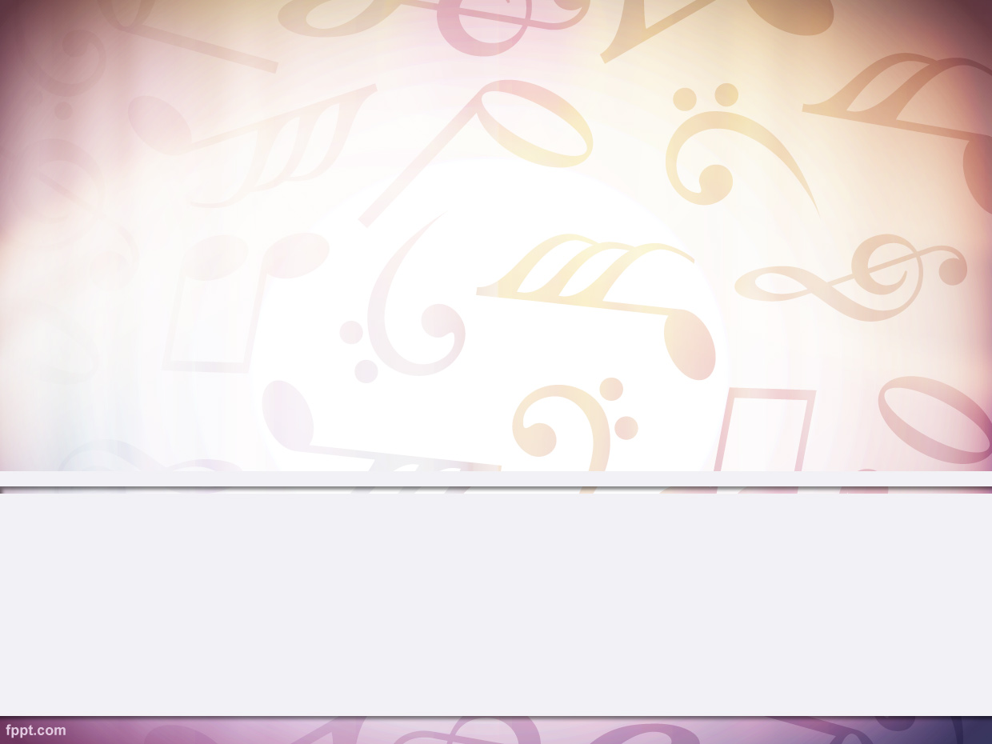

II СЕМЕСТР
Тема 3. ЖАНРИ КАМЕРНО-
ІНСТРУМЕНТАЛЬНОЇ
МУЗИКИ
УРОК 17
Тема : Жанрова палітра інструментальної музики.

Slide 2
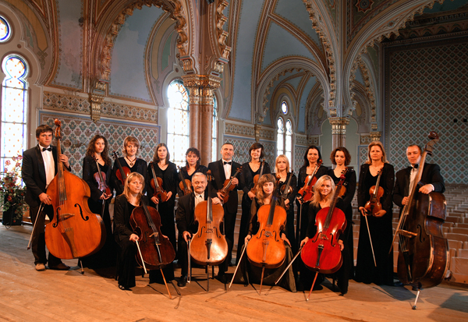
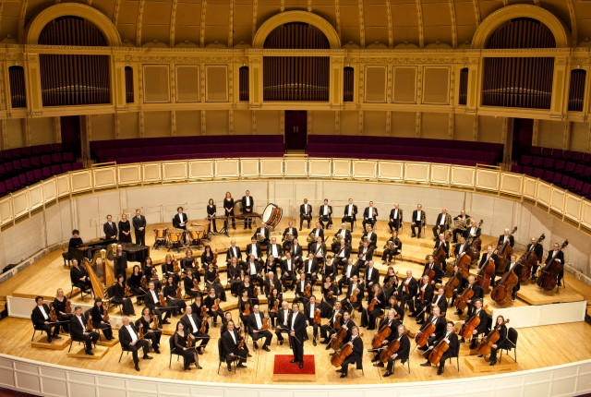
ІНСТРУМЕНТАЛЬНА МУЗИКА
Камерно – інструментальна музика (сольна. ансамблева)
Симфонічна музика (оркестрова)

Slide 3
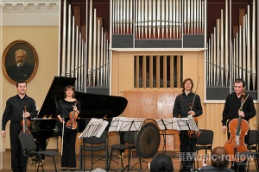
Інструментальна музика
музика, призначена для виконання на музичних інструментах. Вона буває сольною, камерно-ансамблевою і оркестровою.

Slide 4
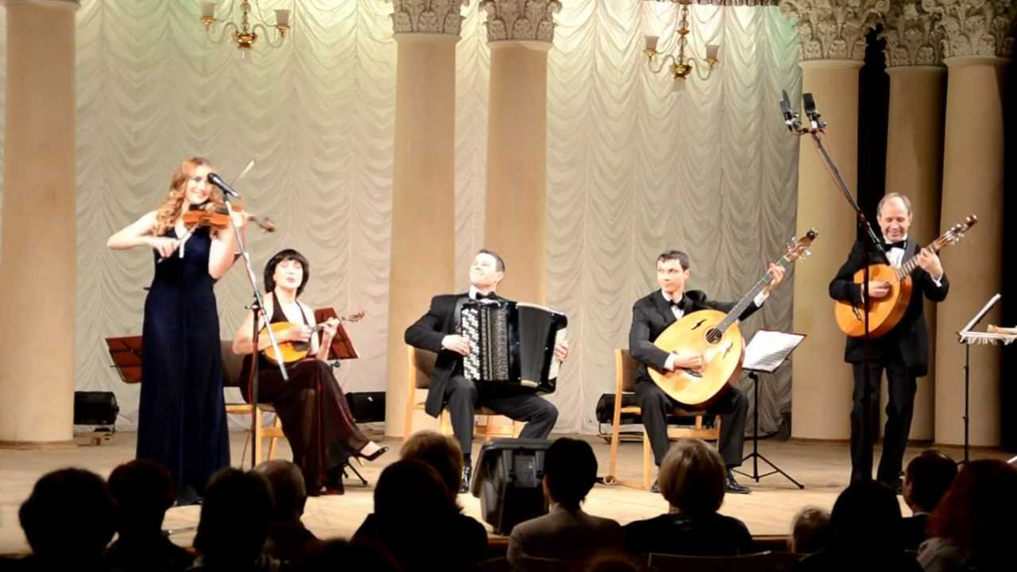
Камерно-інструментальна музика
музика, створена для виконання на інструментах сольно або малим складом виконавців у невеликих приміщеннях або для домашнього музикування.

Slide 5

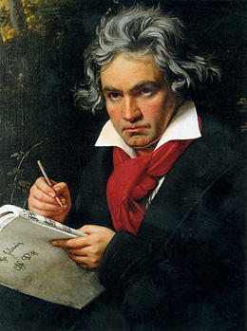
Людвіг ван Бетховен
1770-1827 р.н.

Slide 6
Л. ван Бетховен «До Елізи»
(для слухання перейдіть за посиланням) https://youtu.be/dVFmi-lhQjo

Slide 7
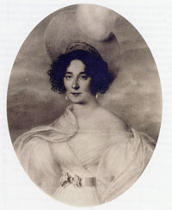
Легенда походження
У 1923 році дослідник творчості Бетховена М. Унгер Ноль висловив припущення, що твір насправді було присвячено піаністці й учениці Бетховена Терезі Малфатті (тривалий час рукопис зберігався саме в неї).
Тереза Малфатті

Slide 8
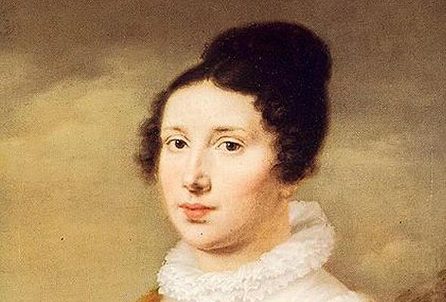
Легенда походження
На думку іншого дослідника, М. Копитця, п'єсу «До Елізи» було присвячено німецькій сопрано-співачці Елізабет Рекель. У дружньому колі дівчину звали Елізою, а коли в 1810 році вона переїхала з Відня в Бамберг, Бетховен зробив їй прощальний подарунок. Однак яким чином п'єса потрапила до Терези Малфатті ще за життя Елізабет Рекель, залишається нез'ясованим.
Елізабет Рекель

Slide 9
Рондо
(італ. rondo — коло) — музична форма, де проведення головної теми — рефрену — неодноразово (не менше трьох разів) чергується з іншими, відмінними від рефрену епізодами.

Slide 10
П'єса
(франц. piece — шматок) — невеликий за обсягом сольний або ансамблевий завершений музичний твір.

Slide 11

Виконання творчого завдання.
Послухайте п'єсу «До Елізи» ще раз і за допомогою пензлика та акварельних фарб створіть на папері образ дівчини, який навіяла вам музика.

Slide 12
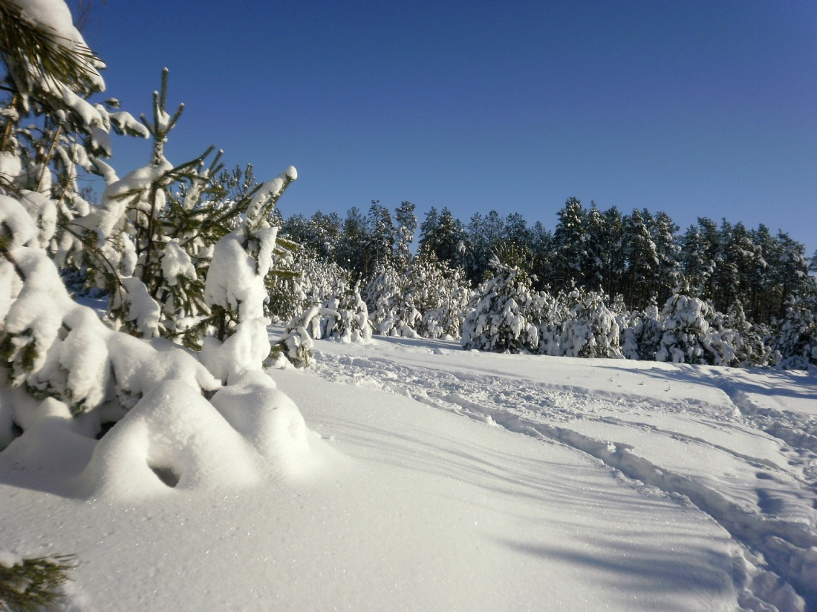

«Зима»
(сл.і муз.В.Островського)
1.Знов прийшла до нас зима,
Білу шубку одягла.
Ліс і гори вкрила снігом,
Всю дорогу замела.
Злиться в полі хуртовина,
Замітає слід вона,
Насипає кучугури
Біля нашого вікна.

Slide 13
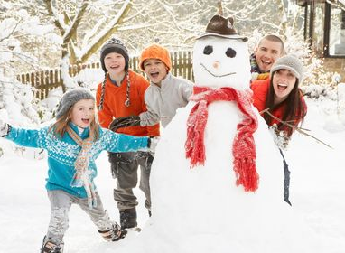
«Зима»
(сл.і муз.В.Островського)
2.На подвір'я, мов жива,
Вийшла баба снігова.
В сніжки грається малеча,
Веселиться дітвора.
Сніг іскриться і сріблиться,
Біло-біло стало враз.
І мороз рум'яниться лиця –
Це зима вітає нас.

Slide 14
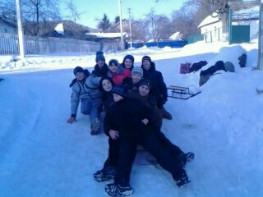
«Зима»
(сл.і муз.В.Островського)
3.Прилетіли снігурі,
Раді діти у дворі.
Мчать із гірки на санчатах
І дорослі. І малі.
Лине пісня понад світом –
Новий рік іде в наш дім.
Будем раді вас вітати
З Новим роком! Щастя всім!

Slide 15
Підсумок уроку
Музика якого жанру звучала сьогодні на уроці?
Розкажіть про його особливості.
У кожному жанрі та музичній формі написано твір Бетховена «До Елізи»? Що вам відомо про положення назви твору?
Які різновиди інструментальної музики ви знаєте ? Розкажіть про них.

Slide 16

Домашнє завдання.
Прослухайте мобільні рингтони. Чи є серед них твори, написані відомими композиторами ? Які це твори?
Заспівайте пісню «Зима» В.Островського своїм друзям.

